Slide 1
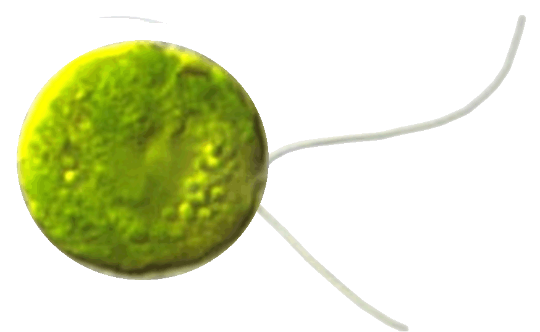
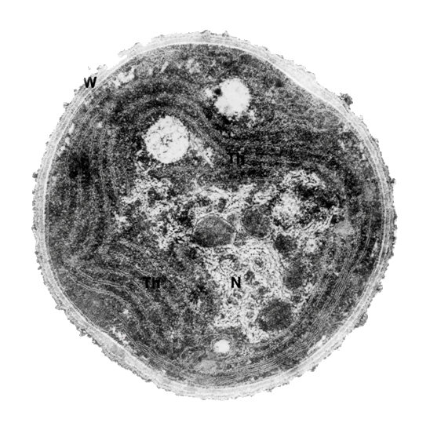
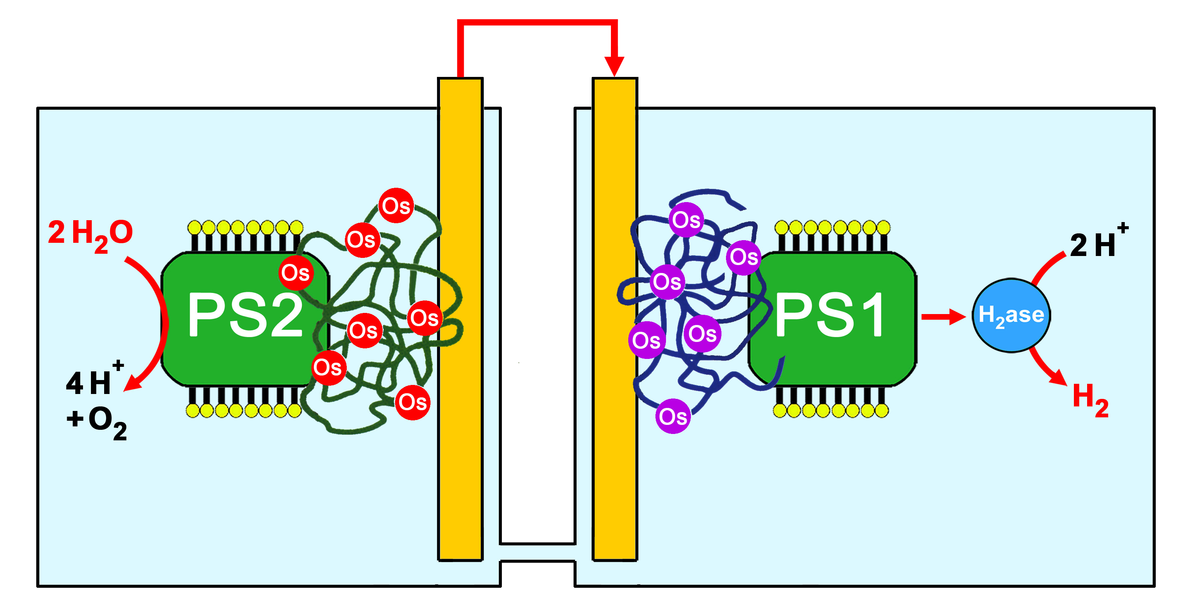
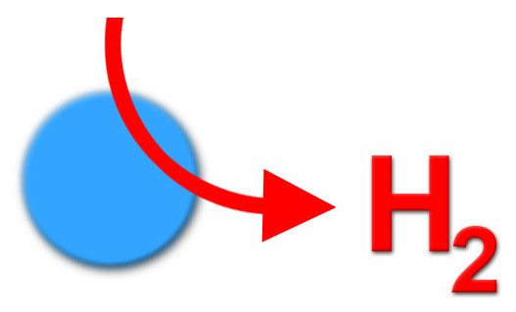
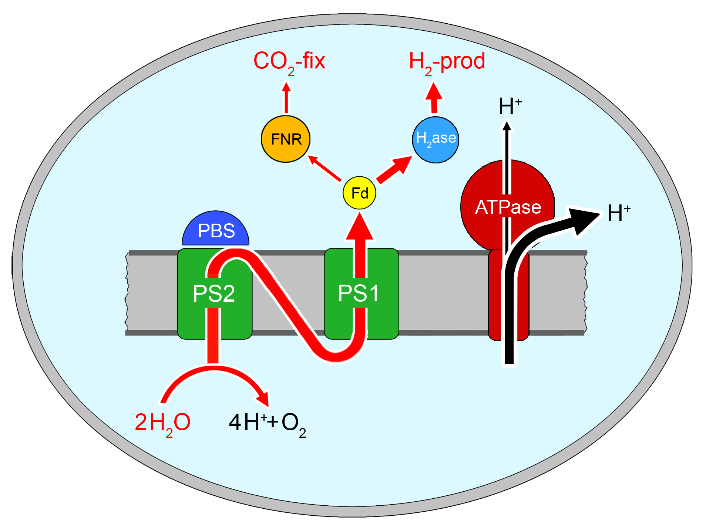
Konstruktion einer cyanobakteriellen Designzelle
zur Erzeugung von H₂ aus H₂O mittels Solarenergie:
H₂ als CO₂-neutraler Biotreibstoff
Lehrstuhl für Biochemie der Pflanzen
(Prof. Dr. Matthias Rögner)
Mikroalge :
Chlamydomonas reinhardtii
Cyanobakterium :
Synechocystis PCC 6803
O₂
H₂
("Chassis")
(Hydrogenase)
Leitendes Osmium-Polymer
Goldelektrode zur Proteinimmobilisierung
"Biobatterie" mit isolierten Einzel- bausteinen als Modellsystem für
Photosynthese-basierte H₂-Produktion
"Designzelle"
(Koop. AG Happe)
(Koop. W. Schuhmann / N. Plumeré)

Slide 2
Konstruktion einer cyanobakteriellen Designzelle
zur Erzeugung von H₂ aus H₂O mittels Solarenergie:
H₂ als CO₂-neutraler Biotreibstoff
Lehrstuhl für Biochemie der Pflanzen
(Prof. Dr. Matthias Rögner)
Mikroalge :
Chlamydomonas reinhardtii
Cyanobakterium :
Synechocystis PCC 6803
O₂
H₂
("Chassis")
("Motor")
Leitendes Osmium-Polymer
Goldelektrode zur Proteinimmobilisierung
"Biobatterie" mit isolierten Einzel- bausteinen als Modellsystem für
Photosynthese-basierte H₂-Produktion
"Designzelle"

